Slide 1
U svijetu kukaca…
18.5. 2020. – 22.5.2020.

Slide 2
Draga djeco i poštovani roditelji,
kao i prošli tjedan, nastavljamo se igrati vani i istraživati prirodu. Dio nje svakako su kukci koji mogu biti jako zanimljivi te inspiracija za mnoge aktivnosti.
I nama su bili pa vam ovaj tjedan nudimo slijedeće aktivnosti inspirirane svijetom kukaca!

Slide 3
Među najljepšima na livadi, sigurno je bubamara. Pročitajte svojoj djeci ovu pjesmicu, a zatim se zajedno poigrajte ovu igru:
„BUBAMARA”
JEDNE JE NOĆI BUBAMARA
JAKO TUŽNA BILA.
NETKO JOJ JE SAKRIO
TOČKICE SA KRILA.
PLAKALA JE U SAMOĆI
NA MIRISNOM CVIJETU,
NITKO OD NJE NIJE BIO
TUŽNIJI NA SVIJETU.
U ZORU JE DOŠLO SUNCE
PRESRETNA JE BILA
ONO JOJ JE VRATILO
TOČKICE NA KRILA.

Slide 4
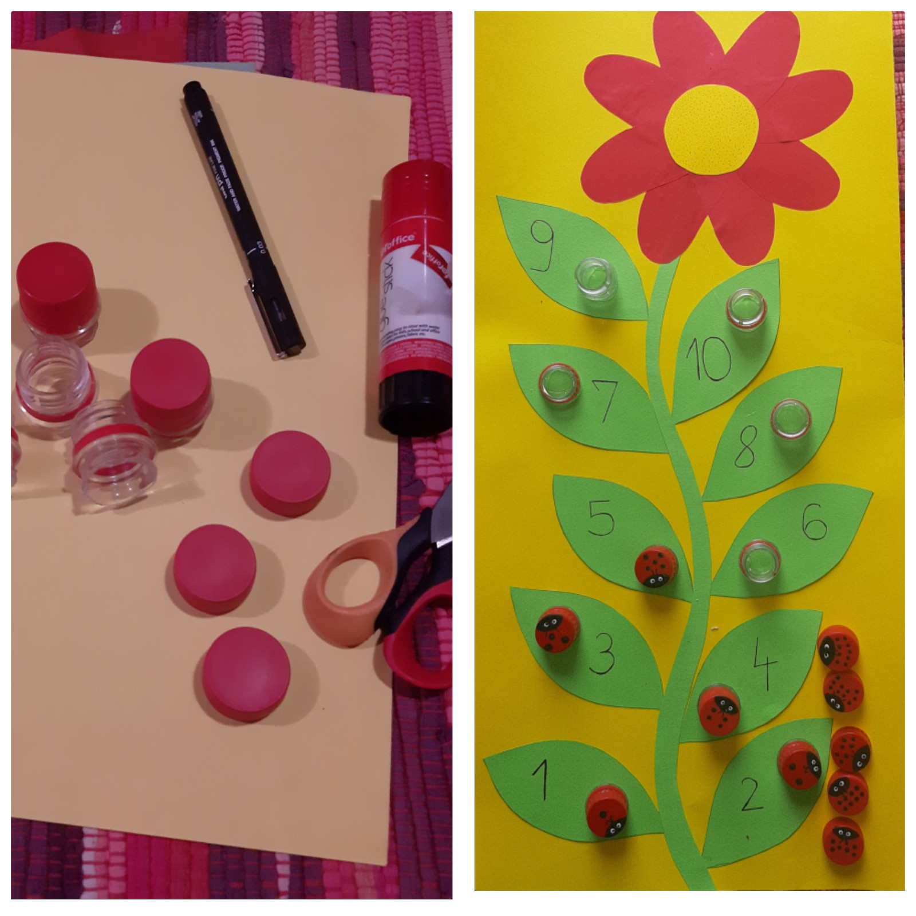
Za ovu igru vam je potrebno: kolaž ili karton (na njemu ćete nacrtati ili zalijepiti biljku), čepovi s vrhom boce - grlom (na koje ćete nacrtati bubamarice), ljepilo i flomasteri. Cilj igre je da djeca upare broj točkica s bubamare s brojem koji se nalazi na listu.
Igra razvija predmatematičke vještine prepoznavanja broja i pridruživanja broja količini, te brojanje do 10. Osim predmatematičkih vještina ova aktivnost potiče i razvoj koncentracije i fine motorike šake i ruke.

Slide 5
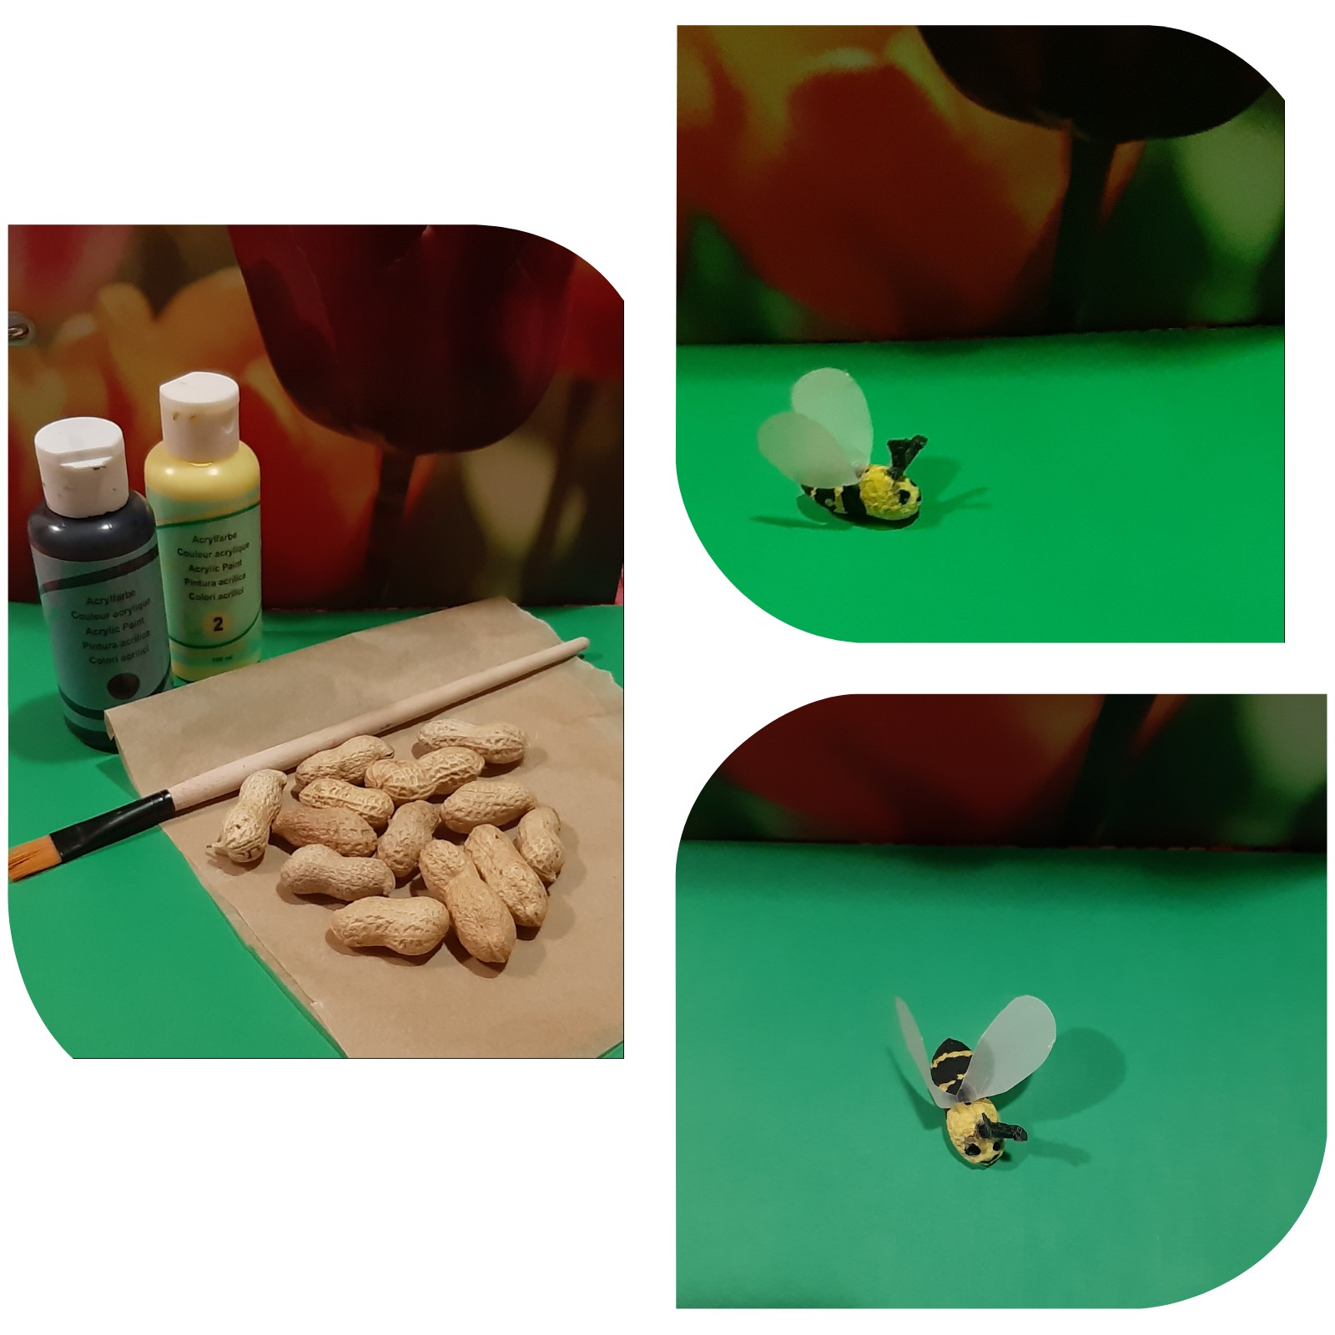
Jedne od iznimno korisnih i važnih kukaca za život na Zemlji su pčele. Bez njih mnoge biljke i plodovi ne bi rasli. Pogledajte kako ih, na jednostavan način, možete izraditi.
PČELE
PČELA I MED
SA CVIJETA NA CVIJET
PČELA TRAŽI MED.
U KOŠNICU GA SPREMA
BEZ PROBLEMA.
MED JE ZA LJUDE SVE
JER PČELE STVARAJU MED
ZA CIJELI SVIJET.
I.ŽULJEVIĆ
Možete izraditi i pčelice od kikirikija. Sve što vam je potrebno je crna i žuta tempera (ili flomasteri),
kikiriki u ljusci i masni papir za pečenje.
Ova aktivnost kod djeteta potiče razvoj fine motorike, koncentracije i kreativnosti.

Slide 6
I pauke i njihove mreže često nalazimo i u prirodi i u svom domu. Pogledajte kako se možete zabaviti izrađujući paukove mreže:
Istražujte kukce, među njima i male pauke i njihove mreže, promatrajte ih sa svojim djetetom i potom izdvojite malo vremena za neku zanimljivu aktivnost.
Uključite maštu i uz dosta poticajnih materijala koje ćete ponuditi svome djetetu, napravite zanimljive paukove mreže . Tako kod djeteta potaknite što uspješniji razvoj strpljenja i preciznosti te finu motoriku i samostalnost.
Neki od materijala koje možete ponuditi djetetu: vuna/vrpce/konopci, papirnati tanjuri, tempere/vodene boje, ljepilo, škare, drvene grančice od stabala, kolaž papir, drveni štapići.

Slide 7
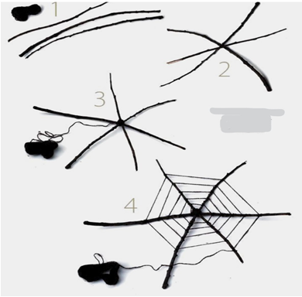
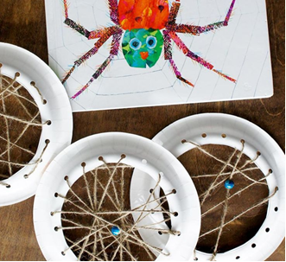
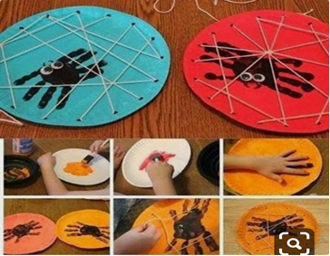
Evo i nekoliko ideja koje vas mogu potaknuti na odabir materijala i izgled mreže ukoliko djetetu zatreba.
Izvor slika: Pinterest

Slide 8
Nakon aktivosti možete pročitati neku od ponuđenih recitacija :
„PAUK”
JEDAN SE PAUK DAO U NAUK
HTIO JE IZUČITI ZANAT
KOVAČKI,
TESARSKI,
KLESARSKI,
ILI LOVAČKI.
KAZALI SU MU:
" TA ŠKOLA TEŠKA ZA VAS JE.
TO BI BILA GREŠKA,
POSVETITE SE, DRAGI,
PRAVLJENJU PREDIVA,
A MOŽE I NEŠTO TEŽE,
NAUČITE PLESTI MREŽE,
BEZ TOGA VAM NEMA KRUHA,
A ŠTO ĆE VAM KRUH BEZ MUHA!" (L.Paljetak)
„PAUK”
U ŠUMI IZMEĐU DRVEĆA
JEDNOGA JUTRA,
POJAVILA SE
PROZIRNA HALJINA,
SVILENIM NITIMA IZATKANA.
PAUK MREŽU PLETE,
A KUKCI U NJU LETE.
(T.Vrabanović)

Slide 9
Prošli tjedan predložili smo vam istraživanje kukaca. To vas može potaknuti na zanimljivu aktivnost:
IGRA „KREĆEM SE KAO KUKAC“
Za izradu ove igre potrebno vam je:
manja kutija, bijeli papir, škare, ljepilo, drvene boje, crteži/slike kukaca.
Obložite manju kutiju bijelim papirom da izgleda kao kocka.
Djeca mogu nacrtati i obojiti kukce, izrezati ih iz časopisa ili im isprintajte.
Slike nalijepite na kutiju (kocku) i djeca mogu krenuti s igrom.
U izradi ove igre djeca u likovnoj aktivnosti crtaju, bojaju i režu škarama čime se potiče kod djece razvoj motorike, sposobnost uočavanja, razlikovanja kukaca te njihovih boja, oblika i načina kretanja.
Igra potiče tjelesni i psihomotorički razvoj – razvoj koordinacije i ravnoteže pri pokretima i kretanju (skači, penji se, marširaj…).

Slide 10
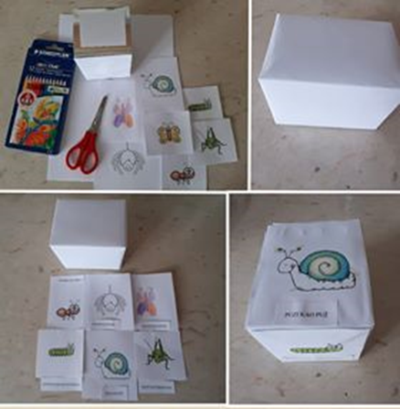
IGRA „KREĆEM SE KAO KUKAC“

Slide 11
A sad jedna priča koja nas uvodi u svijet mrava…
„MRAV DOBRA SRCA”
Branislav Crnčević
Tri milijuna i jedan mrav žive, rade i spavaju u mravljem gradu, ispod velike kruške u hladu.
Oni imaju kuće na kat, na tri, na pet, na devet katova, oni navijaju budilice na pet da bi se na vrijeme probudili. Točno u pet zazvoni milijun satova, tada mravi ustaju, galame, prave zbrku, oblače se, peru zube u trku.
Kad zazvoni u šest nema nikog u gradu. Svi su na radu. Ujutro mravlje starješine po spiskovima prozivaju: “Mrav taj i taj.”
Mravi se po imenima odazivaju, svak mora reći: “Tu sam!” i “Zdrav!” Kada se jave tri milijuna i jedan mrav, tada je spisku kraj.
Prije tri dana, tek što je jutro zaplavilo, mravi se triput u čete prestrojavali i tri puta prebrojavali. Starješine su iz spiskova prozivali: . “Mrav taj i taj.” Mravi se po imenima odazivali.
Kako god okreneš: Tri milijuna mrava. I kraj! Šta je s tim jednim mravom? Zar spava? Sutradan isto, i prekosutra isto, tri milijuna mrava tresu glavom: Tu ima nešto čudno! Tu nešto nije čisto! To zanimljivo postaje, zašto i koji mrav nedostaje?
Nema mrava koji je najviše pjevao i galamio, on se zbog nečeg osamio. Što mu je? – čude se tri milijuna mrava, u mravljem gradu, ispod velike kruške u hladu. Što mu je, zašto samuje? Tri dana nije ni riječ prozborio.

Slide 12
A sad jedna priča koja nas uvodi u svijet mrava…
I mravi, koji s posla kući hitaju, njegovu majku pitaju: “ Je li se udobrovoljio, je li već progovorio?” Tri dana nije ništa ručao, sam je po gradu lutao I zamišljeno šutio, ili na stepeništu čučao.
Svi se pitaju šta mu je? Zašto samuje? Sve je u mravljem gradu zbunio, mrvicu keksa su mu u nudili, a on se uzjogunio, nije ni prstom maknuo, nije ju taknuo.
A jutros, tek što se dan zaplavio, netko je bučno prozor otvorio i mravljem gradu javio: “Progovorio je, progovorio!” Zašto je mrav tri dana šutio? Što nije ručao? Što je zamišljen gradom lutao? Na stepeništu čučao?
“Prije nekoliko dana”, veli, “ moj je tata gladnog cvrčka otjerao s vrata. I sad neću ni da maknem. Dok ne dovedete cvrčka da sa mnom ruča, neću ništa da taknem!” Pa sada u mravljem gradu, ispod velike kruške u hladu, tri milijuna mrava trčka i traže cvrčka.
A jutros tek što se dan zaplavio, netko je u dubok bunar zavirio, i skrivenom cvrčku objavio: “Izađi slobodno, nisi ništa skrivio!”
Pa sada cvrčak i tri milijuna i jedan mrav skaču i kliču u mravljem gradu. Svak hoće da vikne: “ Cvrčak je živ i zdrav!” Kada se jave tri milijuna i jedan mrav, tada je priči kraj.
Ispod velike kruške u hladu, u mravljem gradu, cvrčak i tri milijuna i jedan mrav provode vrijeme on- u pjesmi, oni – u radu.

Slide 13
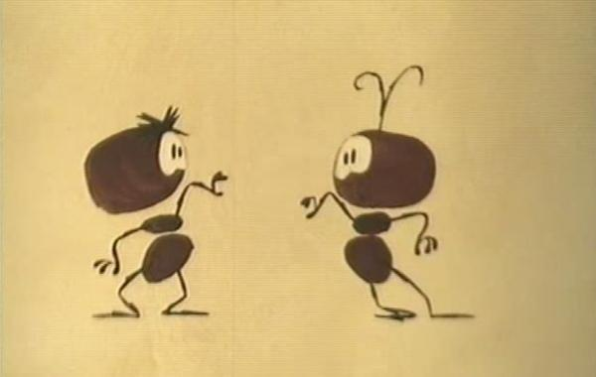
Ta priča pretvorena je u zanimljiv animirani film još davne 1965. godine, pa ako želite, pogledajte ga:
https://www.youtube.com/watch?v=WuUaFNGEQ18&feature=youtu.be

Slide 14
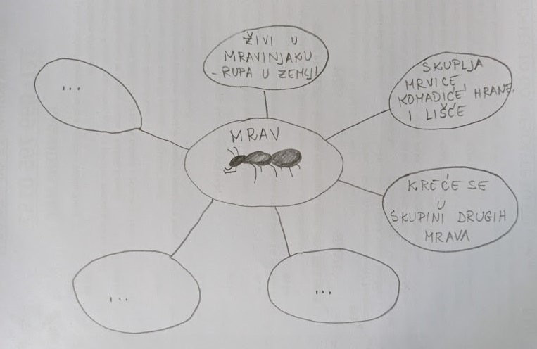
Ako ste ih zamjetili u prirodi, nemojte propustiti pomnije promotriti mrave i njihov život.
Uz pomoć povećala pronađite u prirodi skupinu mrava, promatrajte gdje se kreću, kako izgledaju, što rade, boje li se čega…
Svoja zapažanja nadopunite u jednu od ovakvih skica koje se nazivaju „mentalne mape”.
Sve će ovo doprinijeti vašim spoznajama o mravima i njihovom životu i doprinosu životu na našem planetu.

Slide 15
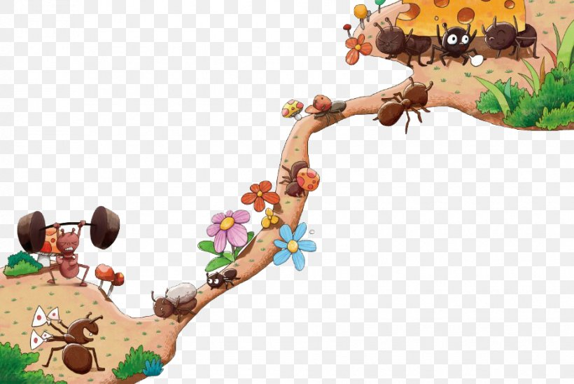
Na promatranje mrava podsjetit će vas ova pjesmica, a možda vam pomoći i da se prisjetite što ste uočili promatrajući.
Isto tako ćete se uz nju zabaviti, zaplesati i na taj način razvijati svoj osjećaj za ritam, glazbu, ravnotežu te grubu motoriku.
https://www.youtube.com/watch?v=miVeej3uz6w

Slide 16
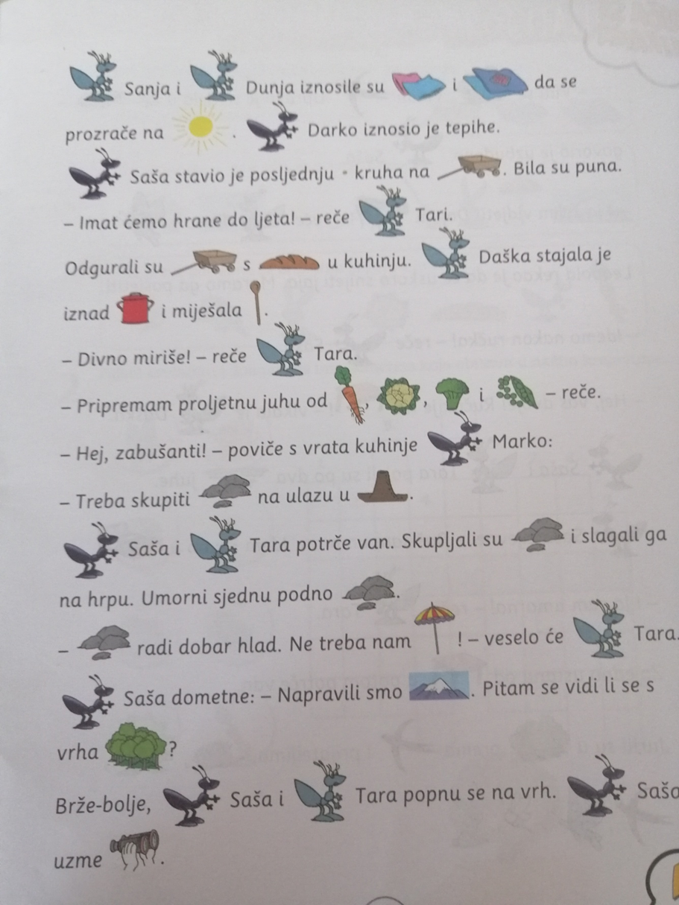
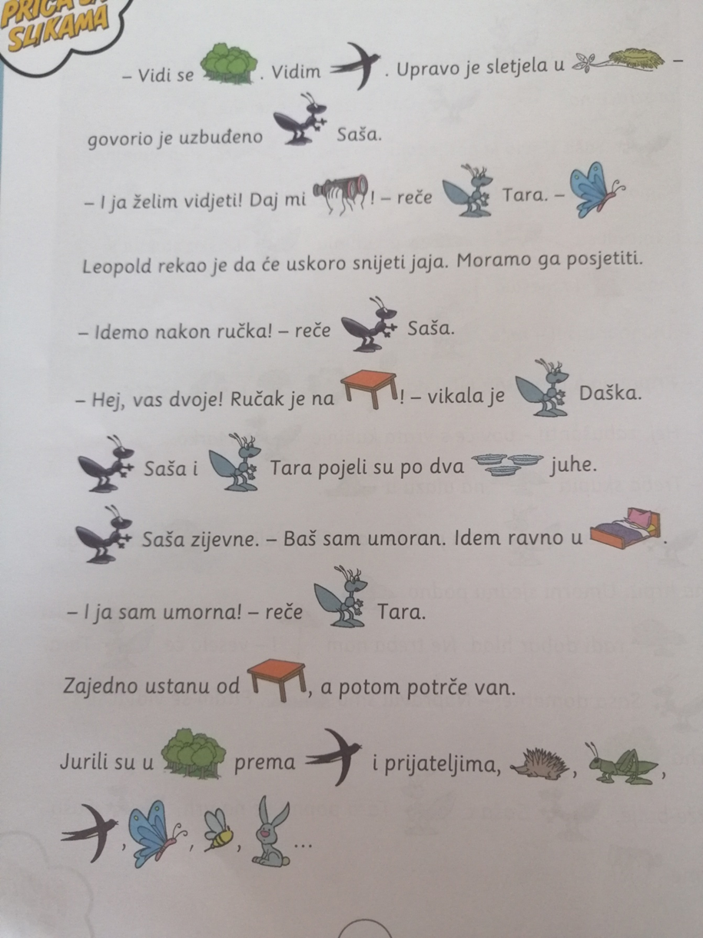
Za vas smo pripremili i jednu zanimljivu slikopriču „Proljetno čišćenje“:

Slide 17
Nakon što ste pročitali slikopriču razgovarajte s djecom o pročitanoj priči. Postavljem pitanja ohrabrujete i motivirate djecu na razmišljanje, jačate njihovo samopouzdanje.
Ovakve slikopriče potiču djecu na prepričavanje te bogaćenje rječnika.
Neka pitanja koja možete postaviti :
Gdje su mravi stavljali mrvice kruha?
Što je sve mrav vidio gledajući kroz dvogled?
Što je sve potrebno za pripremu proljetne juhe?

Slide 18
Vjerujemo da ćete od aktivnosti koje smo vam pripremile, pronaći nešto što vam se sviđa i što će vas zabaviti ovaj tjedan!
Aktivnosti su za vas pripremile Ivana Ivić, Nera Radić, Danijela Čović,
Nevena Lučin i Marina Rožić
U sklopu projekta „Dječji vrtić Trogir – Partner obitelji”
(projekt financiran iz Europskog socijalnog fonda – ESF)

